Slide 1

Цифри.
Десятковий запис натуральних чисел
Дивіться відео-версію презентації за посиланням: https://youtu.be/H5tMOgWbKtg

Slide 2
0, 1, 2, 3, 4, 5, 6, 7, 8, 9 — цифри

Slide 3
Одна цифра — одноцифрове число
Дві цифри — двоцифрове число
Три цифри — трицифрове число
…
Багатоцифрові числа

Slide 4

$$917$$

Slide 5
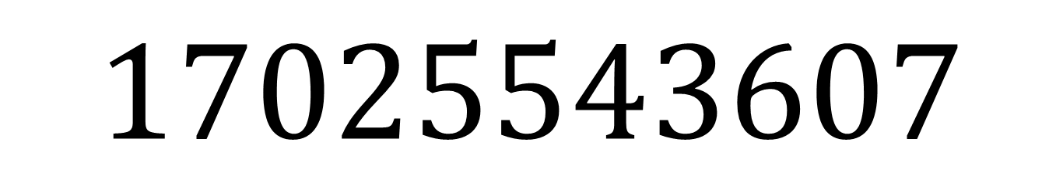
$$17025543607$$

Slide 6
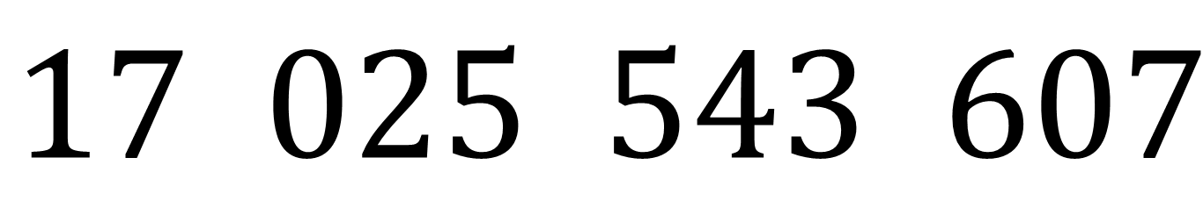
$$17 025 543 607$$

Slide 7
$$17 025 543 607$$
мільярди
мільйони
тисячі
одиниці

Slide 8
десятки
сотні
одиниці
десятки
одиниці
сотні
сотні
десятки
одиниці
десятки
одиниці
$$17 025 543 607$$
мільярди
мільйони
тисячі
одиниці

Slide 9
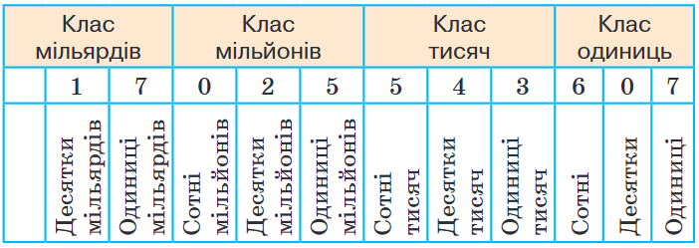

Slide 10

$$2 000 724$$

Slide 11
$$2 000 724$$
десятковий запис числа

Slide 12
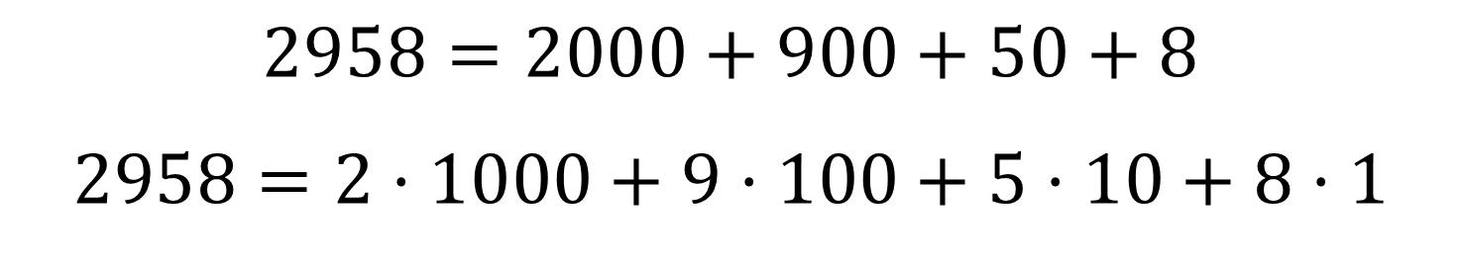
$$2958=2000+900+50+8$$
$$2958=2·1000+9·100+5·10+8·1$$
запис числа у вигляді суми розрядних доданків

Slide 13


Slide 14
Скільки знаків використовують для запису натуральних чисел у десятковій системі? Як називають ці знаки?

Slide 15
Скільки знаків використовують для запису натуральних чисел у десятковій системі? Як називають ці знаки?
Правильна відповідь — Десять. Ці знаки називаються цифрами

Slide 16
Які натуральні числа називають одноцифровими? двоцифровими? трицифровими? багатоцифровими?

Slide 17
Які натуральні числа називають одноцифровими? двоцифровими? трицифровими? багатоцифровими?
Правильна відповідь — Числа, які складаються з однієї цифри, двох цифр, трьох цифр, більше ніж з однієї цифри

Slide 18
Яка цифра не може стояти першою в записі натурального числа?

Slide 19
Яка цифра не може стояти першою в записі натурального числа?
Правильна відповідь — Цифра 0

Slide 20
Як називають групи із трьох цифр, на які розбивають багатоцифрові числа справа наліво?

Slide 21
Як називають групи із трьох цифр, на які розбивають багатоцифрові числа справа наліво?
Правильна відповідь — Класи

Slide 22
Назвіть за порядком перші чотири класи в записі натуральних чисел.

Slide 23
Назвіть за порядком перші чотири класи в записі натуральних чисел.
Правильна відповідь — Одиниці, тисячі, мільйони, мільярди

Slide 24
Скільки розрядів має кожний клас? Як їх називають?

Slide 25
Скільки розрядів має кожний клас? Як їх називають?
Правильна відповідь — Три розряди — одиниці, десятки, сотні

Slide 26
Як називають запис натуральних чисел, яким ми користуємося?

Slide 27
Як називають запис натуральних чисел, яким ми користуємося?
Правильна відповідь — Десятковий

